Slide 1
ĐỒNG HỒ - THỜI GIAN

Slide 2
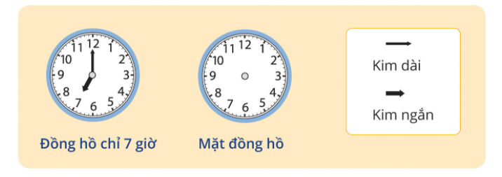

Slide 3
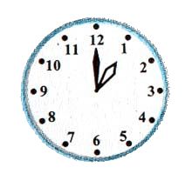
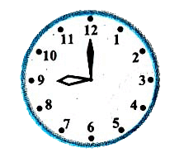
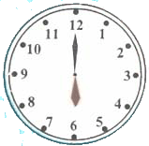
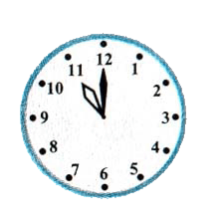
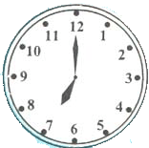
TRÒ CHƠI
Ai xem đồng hồ đúng và nhanh
A
B
C
6 giờ
1 giờ
9 giờ
D
E
7 giờ
11 giờ

Slide 4
TRÒ CHƠI
Em hãy chọn phương án đúng
Đồng hồ chỉ mấy giờ ?
12 giờ
A
9 giờ
B
B
6 giờ
C
Chúc mừng các em !

Slide 5
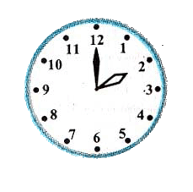
TRÒ CHƠI
Em hãy chọn phương án đúng
Đồng hồ chỉ mấy giờ ?
12 giờ
A
9 giờ
B
2 giờ
C
C
Chúc mừng các em !

Slide 6
Thực hành xem đồng hồ.
5 giờ
2 giờ
10 giờ

Slide 7
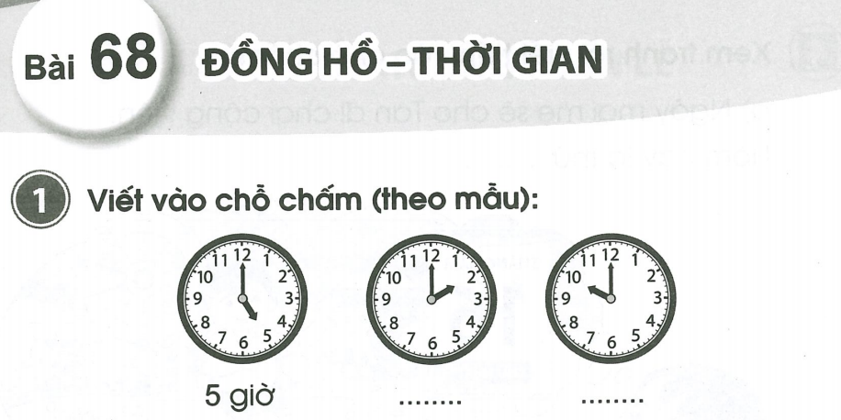
2 giờ
10 giờ

Slide 8
2. Nối mỗi hình vẽ với đồng hồ thích hợp ( theo mẫu)

Slide 9
3. a, Vẽ thêm kim ngắn vào mỗi đồng hồ cho thích hợp

